Slide 1

Na Ouvidoria você tem um canal aberto com o MEC
reclamações, denúncias, sugestões, elogios e demais pronunciamentos de usuários que tenham como objeto a prestação de serviços públicos e a conduta de agentes públicos na
prestação e fiscalização de tais serviços.
.

Slide 2

Você tem um canal de ouvidoria no MEC
reclamação: demonstração de insatisfação relativa à prestação de serviço público e à conduta de agentes públicos na prestação e na fiscalização desse serviço;
denúncia: comunicação de prática de irregularidade ou ato ilícito cuja solução dependa da atuação dos órgãos apuratórios competentes;
elogio: demonstração de reconhecimento ou de satisfação sobre o serviço público oferecido ou o atendimento recebido;
sugestão: apresentação de ideia ou formulação de proposta de aprimoramento de serviços públicos prestados por órgãos e entidades da administração. pública federal;

Slide 3
Você tem um canal de ouvidoria no MEC
Solicitação: pedido de atendimento ou prestação de serviço. Pode ser algo material, como receber um medicamento, ou ação do órgão em uma situação
Simplifique: proposta de simplificação ou de melhoria na prestação de algum serviço público.

Slide 4
Você tem um canal de ouvidoria no MEC
Todos têm o direito fundamental de petição aos poderes públicos em defesa de direitos ou contra ilegalidade ou abuso de poder, nos termos do art. 5º, inciso XXXIV, alínea "a", da Constituição da República Federativa do Brasil.
A manifestação do usuário de serviços públicos e dos agentes públicos no âmbito do Ministério da Educação será dirigida à Ouvidoria do Ministério da Educação.

Slide 5
Recebimento das manifestações dos usuários:
Pela Ouvidoria, conforme artigos 4º e 5º da Portaria MEC nº 2.141, de 12/12/2019:
A Ouvidoria constitui canal único para o recebimento das manifestações dos usuários perante o Ministério da Educação.
As manifestações deverão ser apresentadas preferencialmente em meio eletrônico, por meio da Plataforma Integrada de Ouvidoria e Acesso à Informação (Fala.BR).
O acesso ao Fala.BR: https://falabr.cgu.gov.br
Sempre que a manifestação for recebida em meio físico ou digital diferente do Fala.BR, a unidade de ouvidoria deverá promover a sua digitalização e a sua inserção imediata no Fala.BR.

Slide 6
Fluxo para denúncias
Acesse a Plataforma FalaBr (https://falabr.cgu.gov.br );
Análise pela ouvidoria do MEC
Tipo de denúncia: anônima ( = comunicado) ou identificada
A denúncia identificada tem requisitos mínimos? Se sim, enviar para área técnica. Se não, pedir complementação de informações ao usuário;
Após análise pela área técnica responsável por tratar a demanda, a Ouvidoria apresentará resposta conclusiva às manifestações recebidas no prazo 30 dias contado da data de seu recebimento, prorrogável por igual período mediante justificativa expressa, e notificará o usuário de serviço público sobre a decisão administrativa, via plataforma Fala.BR.

Slide 7
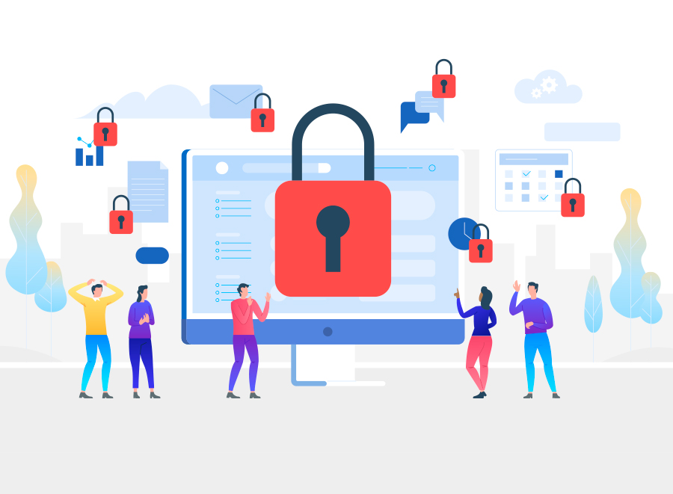
Proteção da Identidade
A Ouvidoria assegurará a proteção da identidade e dos elementos que permitam a identificação do usuário ou do autor da manifestação, nos termos do disposto no art. 31 da Lei nº 12.527, de 18 de novembro de 2011, sujeitando-se o agente público às penalidades legais pelo seu uso indevido.
A restrição de acesso não se aplica caso se configure denunciação caluniosa, nos termos do art. 339 do Decreto-Lei nº 2.848, de 7 de dezembro de 1940, ou flagrante má-fé por parte do manifestante.

Slide 8


Exame das manifestações
A Ouvidoria:
elogio ou denúncia: encaminhará a manifestação às áreas responsáveis pela adoção das providências cabíveis, comunicando o usuário sobre este encaminhamento, de forma conclusiva;
demais manifestações: responderá diretamente à manifestação ou, se houver necessidade, encaminhará pedido de informações às áreas responsáveis pela tomada de providências.

